Slide 1

PRÉSENTATION Procédure de sauvegarde & restauration
Notes:
lucas

Slide 2
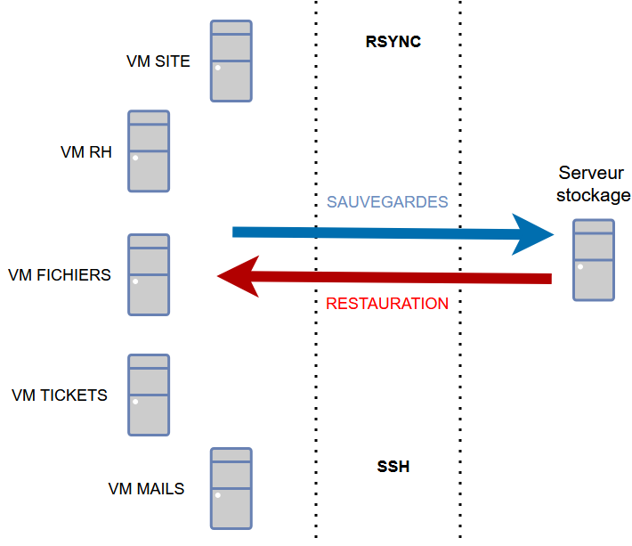
Schéma des flux
Notes:
()

Slide 3
Stratégies de sauvegarde
L’objectif est de définir et tester deux stratégies de sauvegarde distinctes, afin de choisir la plus adaptée à l’infrastructure de la mairie et garantir la sécurité des données et la capacité de restauration.
Stratégie 1 : Sauvegarder les données relatives à chaque machine virtuelle de manière incrémentale (ex. : fichiers utilisateurs, répertoires RH, source site web).
Stratégie 2 : Sauvegarder directement les machines virtuelles entières de manière différentielle.
Notes:
()

Slide 4
Stratégie 1:
Sauvegarde complète le dimanche et incrémentale du lundi au samedi.
Conservation des sauvegardes de la semaine n-1,2.. pendant X jours en fonction du type de données
Type de données | Fréquence de changement | Importance | Fréquence de sauvegarde | Conservation X jours
Sources Site Web | Faible | Haute | 1× / jour | 21 jours
Fichiers partagés | Fréquent | Moyenne | 1× / jour | 14 jours
RH / Compta | Modéré | Critique | 1× / jour | 28 jours
Tickets | Fréquent | Moyenne | 1x / jour | 14 jours
Mails | Fréquent | Moyenne | 1× / jour | 14 jours
Notes:
()

Slide 5
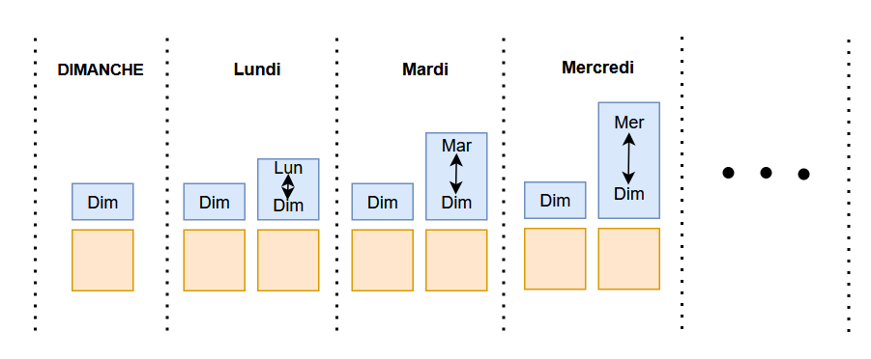
Stratégie 2:
Sauvegarde complète le dimanche et différentiel du lundi au samedi.
On ne garde qu’une seule version différentielle remplaçant la n-1.
Reprise sur coupure.
Notes:
()

Slide 6
Options rsync
-a : préserve permissions, timestamps, liens symboliques...
-v : mode verbeux.
--mkpath : crée les dossiers de destinations si inexistants.
--chmod : appliquer les droits à la création.
--log-file : écrire des logs dans un fichier.
--link-dest : gérer les sauvegardes incrémentales avec liens durs.
--partial –inplace : permettre la reprise en cas de coupure

Slide 7
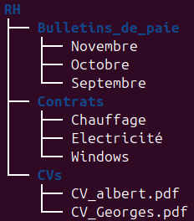
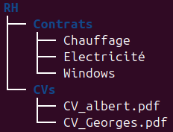
Simulation d’un incident
Prenons une machine virtuelle ou sont stockés les données « RH » et supposons que le dossier de bulletin de paie ait été supprimé par erreur:
Notes:
()

Slide 8
Procédure de restauration
Script: l’utilisateur choisit le chemin à restaurer.
Exemple: (/RH/dimanche_COMPLETE/Bulletins_de_paie).
Une simulation dry-run est effectuée.
L’utilisateur valide ou non.
Si validé, Rsync restaure à partir du chemin demandé.

